Slide 1
Älä usko kaikkea, mitä mediassa kerrotaan.
Olli Simonen, pj
Suomen Osteoporoosiyhdistys
Heinola
14.6.2019

Slide 2
LUUSTIETO 2/2015, SIVU 11
Liikunta vähentää vakavia kaatumisvammoja (artikkelin otsake)
Ohjelma toteutui hyvin. Liikuntaanosallistuttiin ahkerasti (yli 70 %) ja pillerit muistettiin ottaa hyvin (lähes 98 %). Lähtötilanteessa seerumin
D-vitamiinitaso oli ravitsemussuosituksiin
nähden riittävä, keskimäärin
68 nmol/l, ja pysyi samalla
tasolla lumetta saavissa ryhmissä,mutta nousi yli 90 nmol/l D-vitamiinia
saavissa ryhmissä.
UKK-
instituutissa tehdyssä
tutkimuksessa monipuolinen
liikuntaharjoittelu osoittautui
tehokkaaksi keinoksi vähentää
kaatumisvammoja. Kotona asuvien iäkkäiden naisten kaatumisvammojen
määrä väheni puoleen säännöllisen lihasvoimaa ja tasapainoa harjoittaneen liikunnan ansioista.
Liikunta paransi myös toimintakykyä. D-vitamiini puolestaan paransi
luun tiheyttä, mutta ei toimintakykyä eikä liikunnan tehoa.

Slide 3
Puheenjohtaja Sieväsen terveiset: Keskustelu on aina hyvästä ja yleensä se vie asioita eteenpäin. Luustoti edon viime numerossa (3/2015 sivu 31) liiton kunniapuheenjohtaja Olli Simonen nosti keskusteluun …..
Miksi D-vitamiini ei sitten lisännyt tässä UKK-instituutissa tehdyssä tutkimuksessa lihasvoimaa eikä estänyt kaatumisia selittyy yksinkertaisesti sillä, että sekä tutkimusryhmässä että liikuntaryhmässä D-vitamiinipitoisuudet olivat lihasvoiman lisäämisen ja kaatumisen estymisen kannalta riittävät heti tutkimuksen alkutilanteesta alkaen. Tällöin lisävitamiinilla ei enää saatu mitään lisähyötyä tutkimusryhmäläisten lihaksille, lihasvoimalle eikä näin ollen kaatumisten ehkäisylle. Tämän tutkijat taisivat unohtaa loppupäätelmää tehdessään.

Slide 4
Luusto-, lihas- ja muut hyvät terveysvaikutukset riippuvat elimistön D-vitamiinipitoisuudesta
Osteoporoosi alkaa estyä kalsidiolipitoisuudella, joka on suurempi kuin 50 nmol/
Kaatumiset vähenevät 17-22 % vasta kalsidiolipitoisuudelle 60 nmol/L (=lihasvaikutus)
Murtumat vähenevät vasta kalsidiolipitoisuudessa 75 nmol/L ja muut suotuisat terveysvaikutukset alkavat

Slide 5
Luustotieto 2/2019, sivu 25
Kysy asiantuntijalta palsta
Lukijan kysymys: Olen 71-vuotias. Olen käyttänyt estrogeenilääkitystä 51-vuotiaasta lähtien eli 20 vuotta. Nyt lääkärini mielestä estrogeenilääkitys olisi lopetettava. Olen kuitenkin huolissani luustoni kunnosta. Minulla on osteopenia luuston tiheysmittauksen mukaan. Mitä minun kannattaisi tehdä?

Slide 6
Luustoliiton asiantuntija vastaa:
……haitoista objektiivista tietoa potilaalle, joka sitten lopulta itse päättää hoidosta.
Kysyjä voisi keskeyttää estrogeenilääkityksensä pariksi kuukaudeksi ja käydä sen jälkeen hoitavan lääkärin kanssa keskustelun, kannattaako hoitoa jatkaa vai ei.
X.X Synnytys- ja naistentautien erikoislääkäri,

Slide 7
Estrogeeni on hyvä luulääke, mutta
Estrogeenin lopettamisen jälkeen hoitoa on välittömästi jatkettava toisella luulääkkeellä.
Jos näin ei tehdä, luukato alkaa kiihtyvällä nopeudella heti estrogeenilääkityksen lopettamisen jälkeen ja vuoden sisällä potilaalla on vaikea osteoporoosi ja 20 v hoitotulos on menetetty.

Slide 8
Helsingin sanomat (HS) 23.5.2019
Useat tutkimukset päästävät kananmunan pannasta, sillä ”on nähty enemmän hyötyjä kuin haittoja” – Paljonko munia uskaltaa syödä?
Useat viime vuosien tutkimukset Suomessa ja maailmalla eivät ole havainneet kohtuullisessa munien syönnissä riskiä, mutta laajan yhdysvaltalaistutkimuksen sävy oli varoitteleva. Tutkijalla on siihen selitys.
Kananmunan vaaroista on kiistelty vuosikymmenten ajan. (KUVA: ELVI RISTA)
Kananmuna päivässä ei lisää aivoinfarktin riskiä, tuore suomalaistutkimus Itä-Suomen yliopistosta kertoo. Se vahvistaa viime vuosina saatuja tutkimustuloksia, joiden mukaan kohtuullinen munien syönti ei ole riski sydämelle.

Slide 9
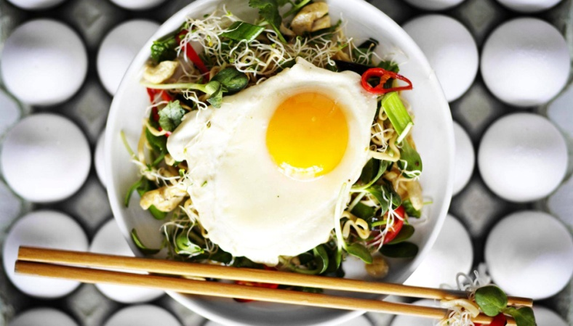
Kananmunan ravintosisältö
Terveyskirjasto/Duodecim
15.10.2015
Antti Aro
Suomessa käytetään keskimäärin 4–5 munaa viikossa, josta huomattava osa saadaan teollisesti valmistetuista elintarvikkeista, kuten leivonnaisista ja eineksistä. Tätä määrää on pidetty ongelmattomana terveille suomalaisille. Kuitenkin, jos suuri veren LDL-kolesteroli-pitoisuus on ongelma, on ruokavalion kovan rasvan välttämisen lisäksi parasta rajoittaa munien käyttö pariin munaan viikossa.

Slide 10
Punainen riisi vastaan lovastatiini tabletti
♥ Punainen riisi alentaa kolesterolia –mainostetaan.
Punariisi valmistetaan laittamalla rihmasientä nimeltä
(Monascus purpureus) keitetyn riisin päälle ja pitämällä
riisiä lämpökaapissa pari viikkoa. Eräässä mielessä kyse on
homehtuneesta riisistä. Punainen väri on statiinia nimeltä
lovastatiini.
♥ Lovastatiini on lääkeaine. Jokainen tabletti sisältää
vakiomäärän vaikuttavaa ainetta, jolloin lääkeannos on
mahdollista säätää niin, että veren kokonaiskolesterolin ja
pahanlaatuinen LDL kolesterolin määrä veressä saadaan
halutulle tavoitetasolle.
Kumpaa käytät - valinta on Sinun

Slide 11
MITÄ SITTEN ?
Jäitä hattuun – hitaasti kiiruhtaminen on yleensä viisautta.
Googlaa sanalla ”suositukset – käypä hoito”

